Slide 1
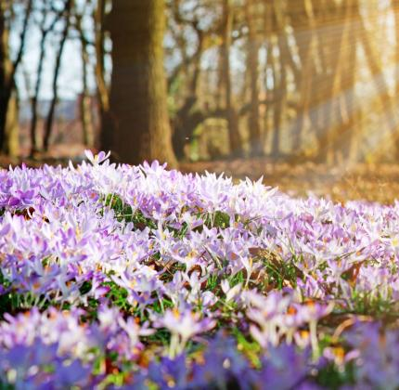
Wiersz o wiośnie - analiza interpretacja

Slide 2
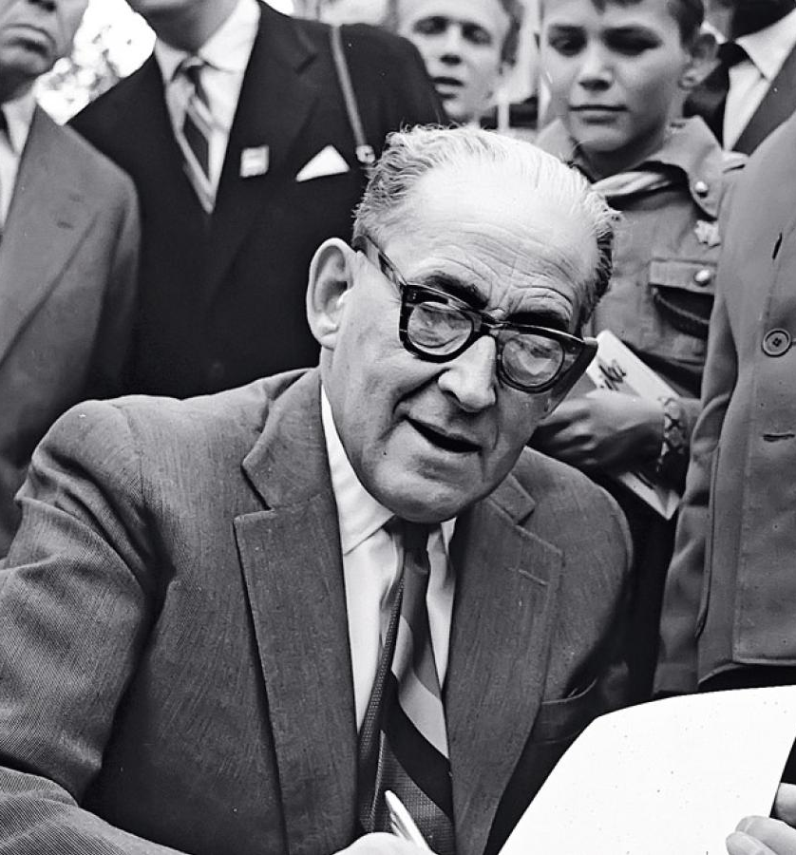

Jan Brzechwa "Przyjście wiosny"
Naplotkowała sosna,
że już się zbliża wiosna.
Kret skrzywił się ponuro:
„Przyjedzie pewnie furą”.
Jeż się najeżył srodze:
„Raczej na hulajnodze”.
Wąż syknął: „Ja nie wierzę.
Przyjedzie na rowerze”.
Kos gwizdnął: „Wiem coś o tym.
Przyleci samolotem”.
„Skąd znowu - rzekła sroka -
Ja jej nie spuszczam z oka
I w zeszłym roku, w maju,
Widziałam ją w tramwaju”.
„Nieprawda! Wiosna zwykle
Przyjeżdża motocyklem!”
„A ja wam to dowiodę,
Że właśnie samochodem”.
„Nieprawda, bo w karecie!”
„W karecie? Cóż pan plecie?
Oświadczyć mogę krótko,
Przypłynie własną łódką”.
A wiosna przyszła pieszo -
Już kwiaty z nią się śpieszą,
Już trawy przed nią rosną
I szumią: „Witaj wiosno!”.

Slide 3
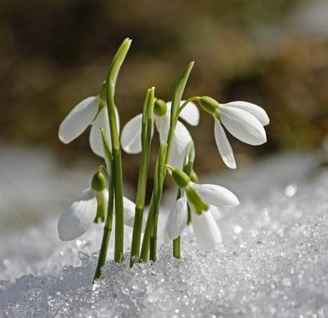
Analiza wiersza.
Podmiot liryczny: wypowiada się w trzeciej osobie, obserwuje
Bohaterowie liryczni: sosna, kret, jeż, wąż, kos, sroka, wiosna
Wiersz składa się z dziesięciu zwrotek o różnej ilości wersów. Zwrotki od 1 do 5 i od 7 do 8 mają po dwa wersy, a strofa 6 i strofy od 9 do 10 – po cztery wersy. Utwór jest silnie zrytmizowany dzięki rymom sąsiadującym (parzystym). Należy do liryki pośredniej. Podmiot liryczny jest obserwatorem opisywanych wydarzeń. W utworze pojawiają się elementy dialogu, osoba mówiąca cytuje wypowiedzi bohaterów lirycznych, którzy kłócą się o to, jak przyjdzie wiosna. Bohaterami lirycznymi są zwierzęta. Utwór jest skie­ro­wa­ny do dzie­ci, dla­te­go au­tor za­sto­so­wał pro­sty ję­zyk. War­stwa sty­li­stycz­na utwo­ru jest mi­ni­ma­li­stycz­na, nie po­ja­wia­ją się wy­szu­ka­ne me­ta­fo­ry czy roz­bu­do­wa­ne po­rów­na­nia. Gdzieniegdzie występują epitety.
Środki stylistyczne: uosobienie (np. "kret skrzywił się ponuro" "naplotkowała sosna"), wykrzyknienie (np. "nieprawda, bo w karecie!"), rymy (np. "Naplotkowała sosna, że już się zbliża wiosna), rytm (np. "Naplotkowała sosna (7), że już się zbliża wiosna (7))

Slide 4

Interpretacja wiersza
Bohaterowie liryczni spędzają czas na wymyślaniu, jakim sposobem przyjdzie wiosna. Jedni uważają, że przyjedzie samochodem, drudzy, że przyleci samolotem, a trzeci - że przypłynie łódką. Bohaterowie kłócą się ze sobą. Na końcu okazuje się, że wiosna przyszła pieszo. Według nas wiersz pokazuje, że ludzie często mają swoje własne zdanie, jednak może tak się zdarzyć, że nikt z nich nie ma racji (tak samo jak w wierszu).

Slide 5

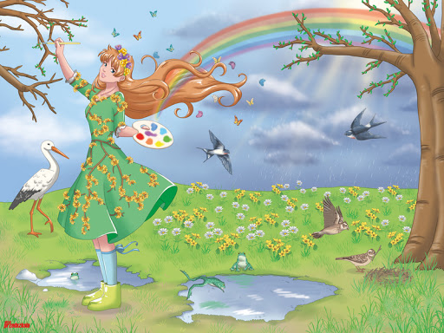
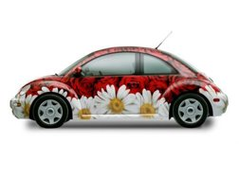

Obrazy literackie.

Slide 6
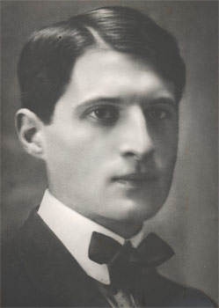
Koniec
Twórcy: Jakub Zaborowski, Weronika Maszota

